Slide 2
Widgets
MAIN MENU
Intro
Reader
Contributor
AVM
Hastaneler
Adliye
Havalimanı
Tapu Daireleri
Üniversiteler
Belediye Binaları
Kaymakamlık&Nüfu
Metro Çıkışları

Slide 3
AVM
Type here…
Ara
Optimum
Cevahir
Atlaspark

Slide 4
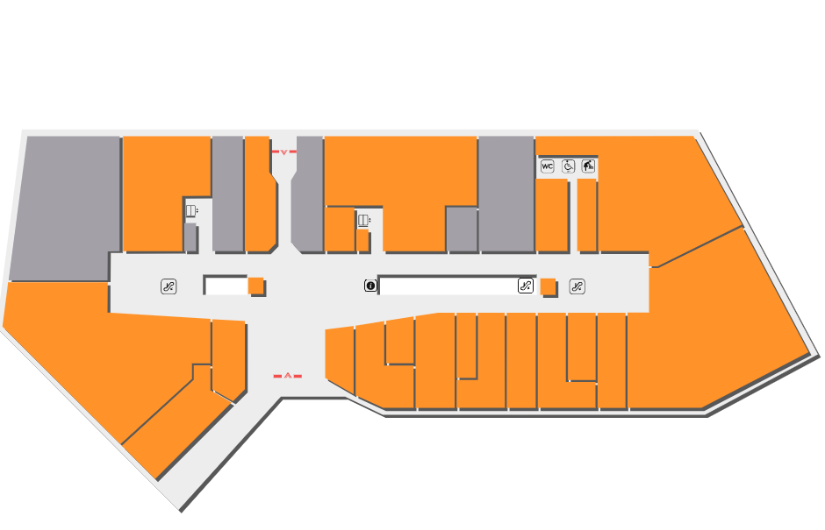
Atlaspark
Layout
Activity
http://www.atlasparkavm.com/kat-planlari

